Slide 1

CHÚA NHẬT II
PHỤC SINH
NĂM A

Slide 2

Vui học Kinh Thánh
Ga 20, 19-31

Slide 3
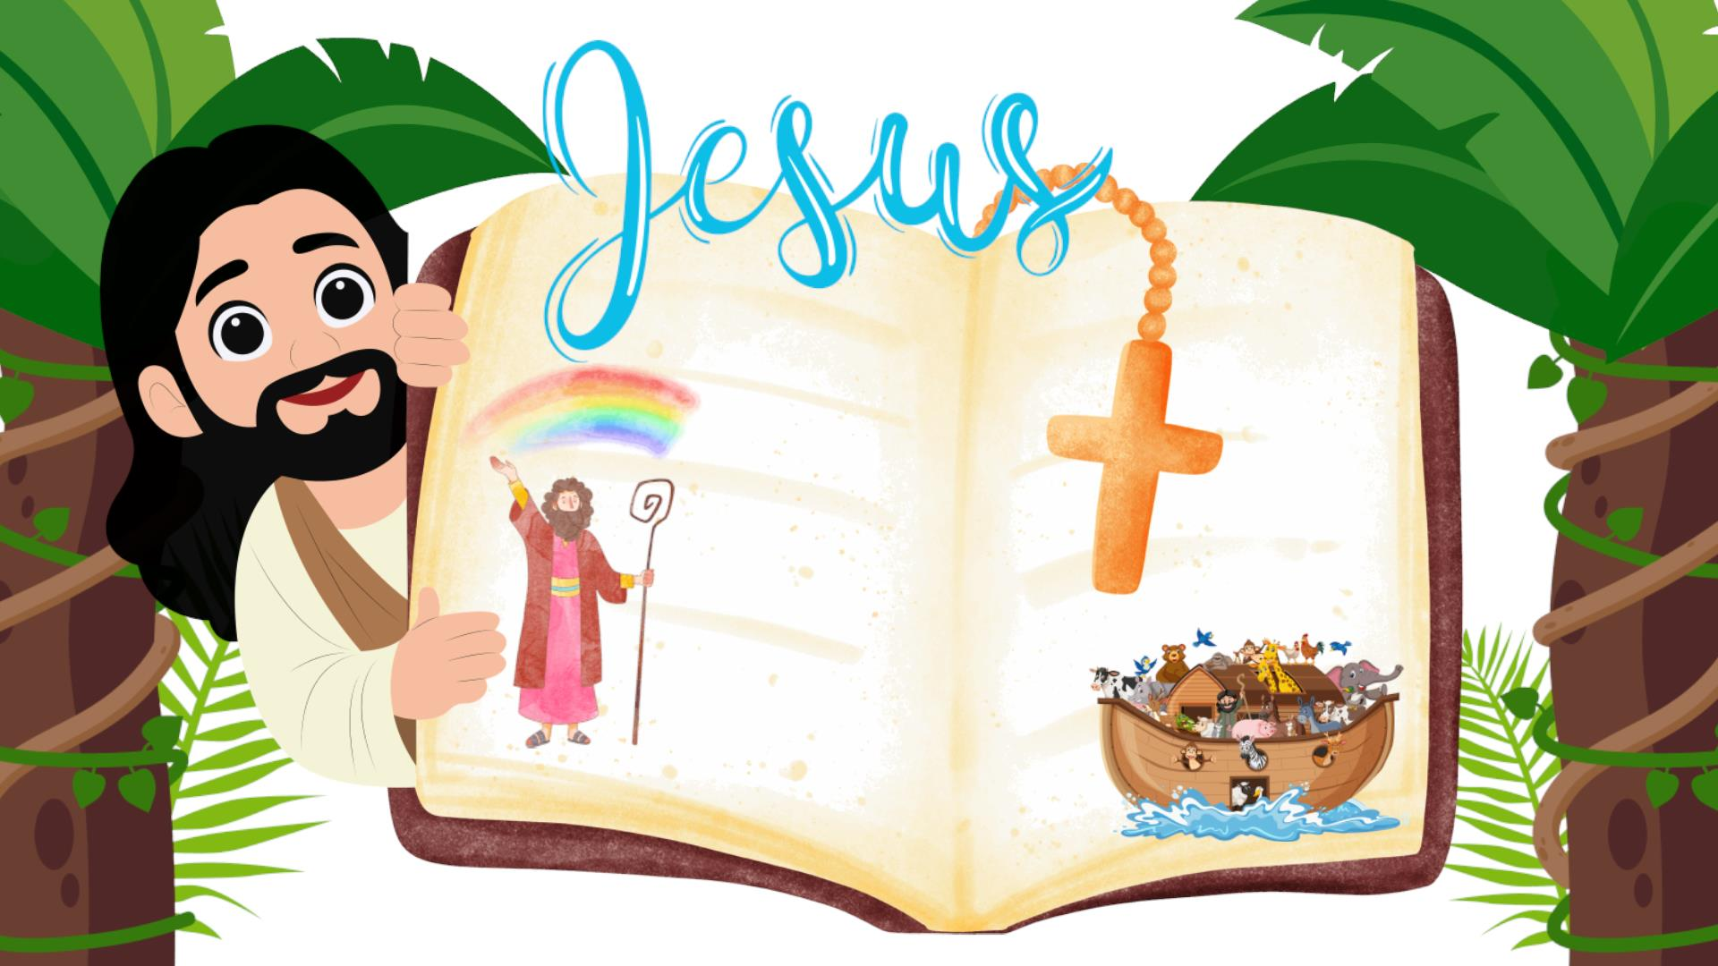
VUI HỌC
KINH THÁNH

Slide 4
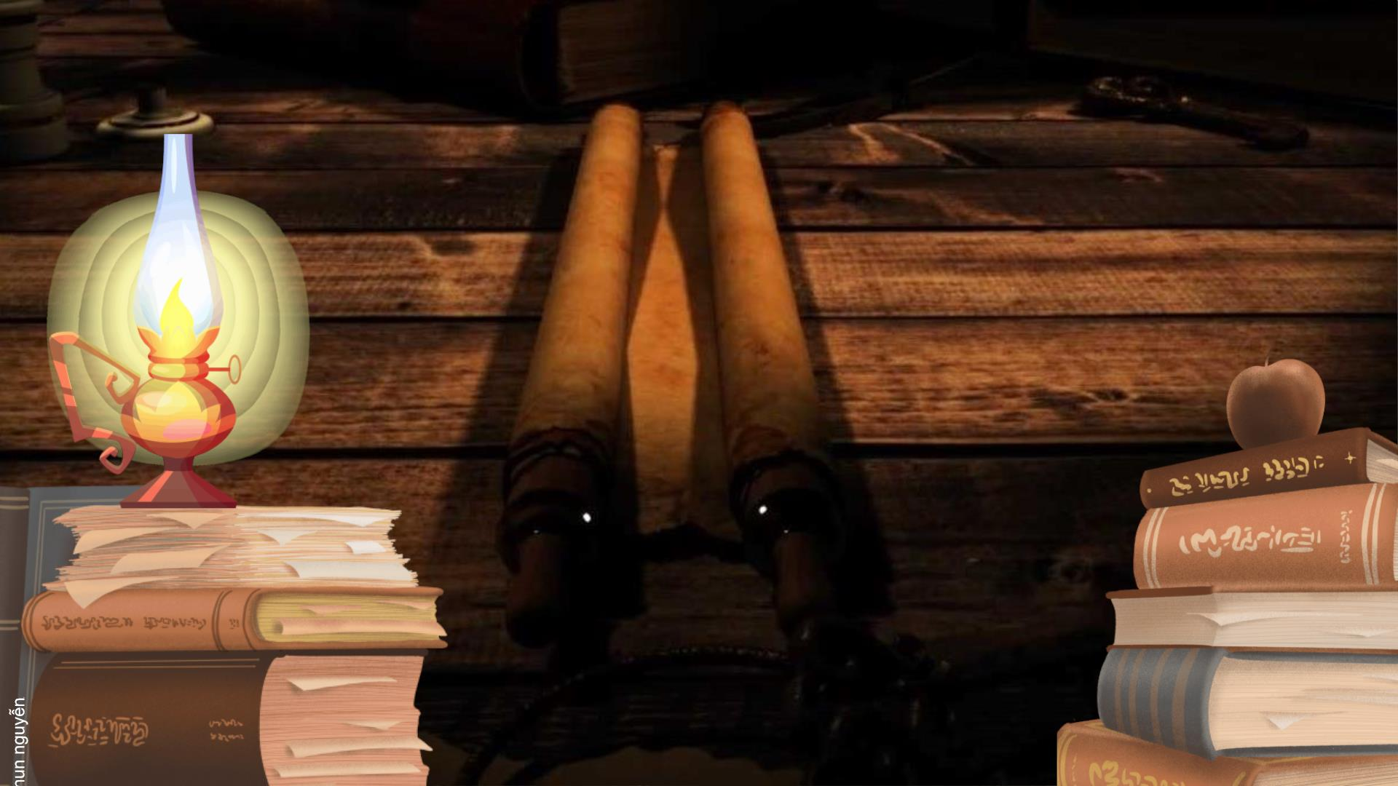
LẮNG NGHE LỜI CHÚA
Ga 20, 19-31

Slide 5

TÐi no ạMn ừNnggưCờhi ún aó iGviớêisTuôKmi taô: t“hHeãoyTxhỏán ghóGni ot a yn .c o n vào đây, và
Các con cầm tội ai, thì tội người ấy bị cầm lại”. Bấy giờ trong
Vh àã oy bx eumổ i tcahyi ềTuh ầnyg;àhy ãtyh ứđ ưnah ấbtà tnr ot anyg ctounầ nr ,a nvhàữxnỏgvcàửoacnạhnàh c á c
Mười hai Tông đồ, có ông Tôma gọi là Ðiđymô, không cùng ở với
ms ưôờnnđTệhhầ ọy ;pcđhềớuc đứónng gl òkní ng , vnì hsượ nngg hưãờyi tDi no”- t. hTáôim, CahtúhaưGa i rêằsnug :
các ông khi Chúa Giêsu hiện đến. Các môn đệ khác đã nói với
h“ iLệạny đCếhnú,ađcứonng, lgại yữ aT hciáêcn ôCnhgúvaàcnủóa i croằ n !g”: C“ Bhìúnah Gainê scuh on óciávcớ i
ông rằng: “Chúng tôi đã xem thấy Chúa”. Nhưng ông đã nói với
côonng”: . “KThôi mn aó ,i vđìi ềc uo nđ óđ ,ã Nxgeưmờti hcấhyo Tcháầcyô, nngê nx ecmo nt ađyã vtài nc. ạPnhhú c
các ông kia rằng: “Nếu tôi không nhìn thấy vết đinh ở tay Người,
scưhờonnNh ữg ưn ờg ia. iBđấ ãy kghi ờô cnágct hmấôynmđàệ tvi nu”i .m ừ n g vì xem thấy Chúa.
nếu tôi không thọc ngón tay vào lỗ đinh, nếu tôi không thọc bàn
CChhúúaa GGiiêêssuu lcạòi np hl àámn bnảhoi ềcuá cp hôénpg lrạằ knhg á: c“ Bt rì nưhớ ca nmcặht oc ác cá cmcôonn .
tay vào cạnh sườn Người, thì tôi không tin”.
Nđ hệ ư, vCàhkah đô nã gs acióTghhầiyc, hTéhpầ yt rcoũnnggssáacihc áncà yc.oNn h” .ưNnóg i ctáhcế đr iồềiu,
Tám ngày sau, các môn đệ lại họp nhau trong nhà và có Tôma ở
Nn gà ưy ờđiãt hđổưiợhcơgi hviàcphhéápnđbểảaoncháec mô ntgi n: “r Cằ ná cg cCohnú ah ãGyi ênshuậlnà l ấ y
với các ông. Trong khi các cửa vẫn đóng kín, Chúa Giêsu hiện
TÐhấánnghKTi thôầ, nC, ocná cT choi ênnt Ch ha út aộ ,i vaài , đt hểì at ộnihnegmư ờtii nấ ymđàưđợưc ợt ch as.ố n g
đến đứng giữa mà phán: “Bình an cho các con”.
nhờ danh Người.
Ðó là lời Chúa.

Slide 6

Câu 1
Câu 2
Câu 3
Câu 4
Câu 5
Câu 6
Câu 7
Câu 8
Câu 9
Câu 10

Slide 7

Câu 1:
Các môn đệ đóng kín cửa
vì sợ ai?

Slide 8
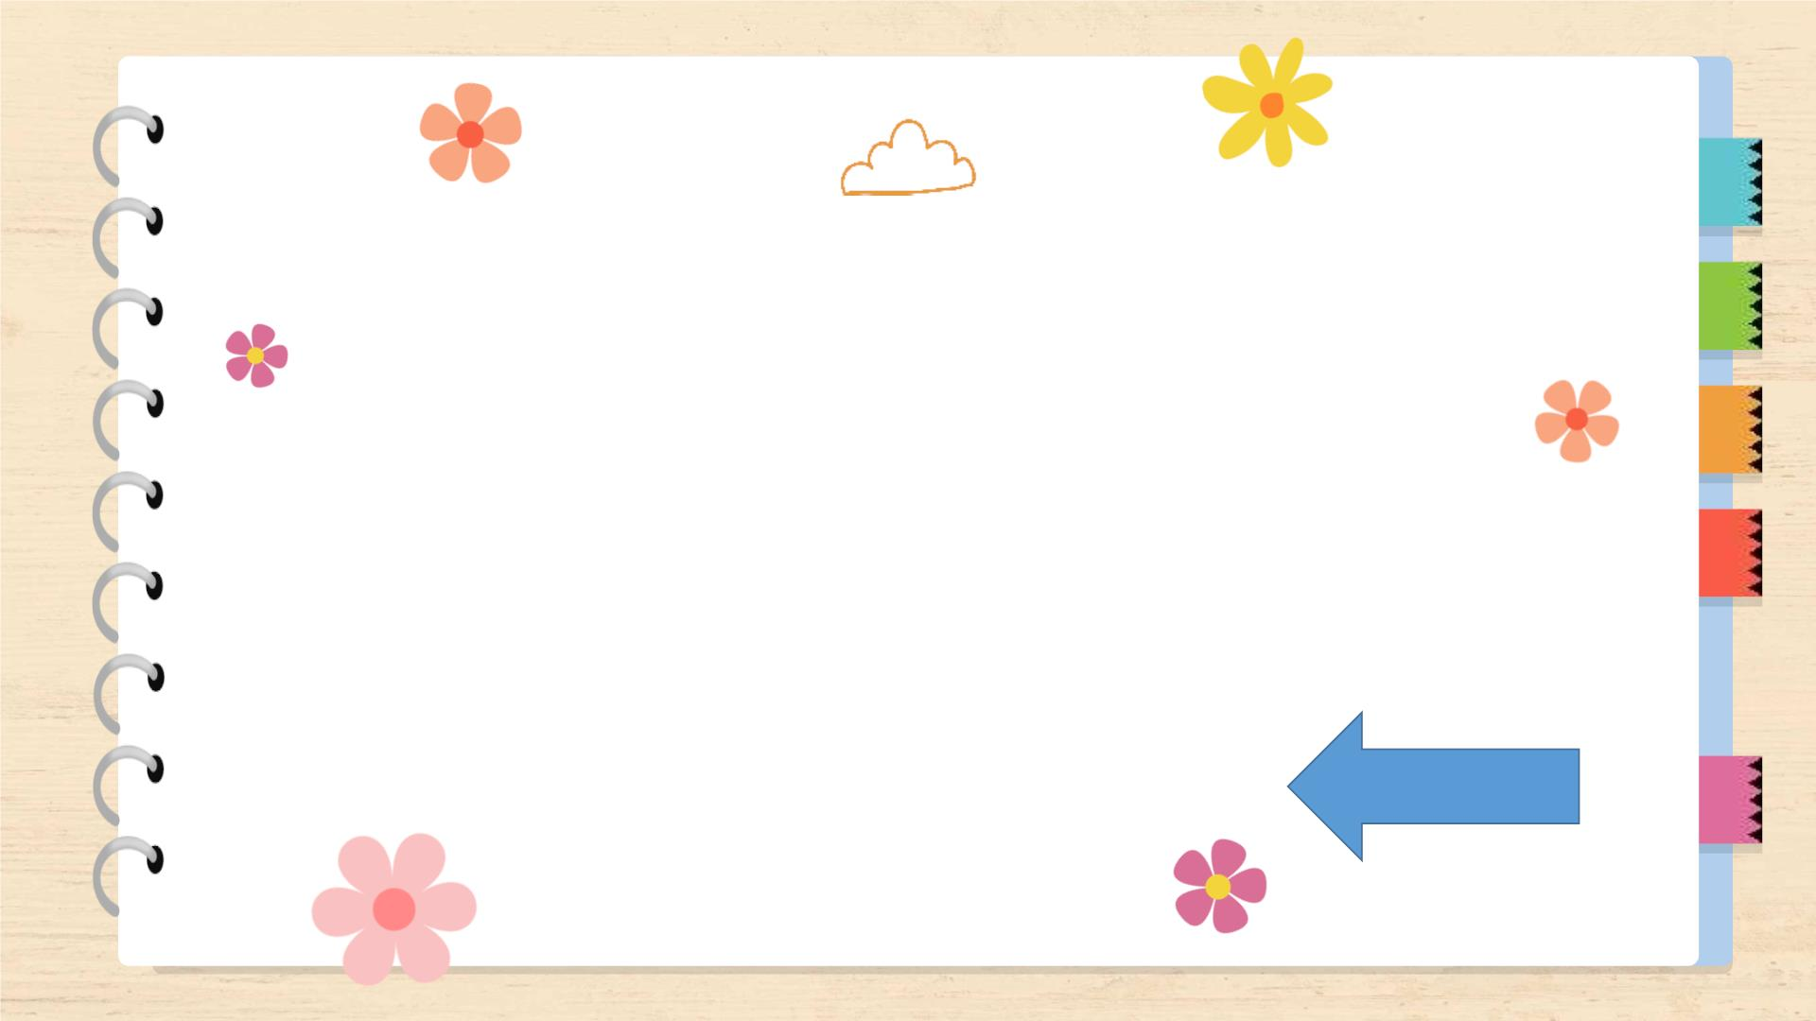
Câu 2:
Chúa Giêsu hiện đến và
đứng ở đâu?

Slide 9
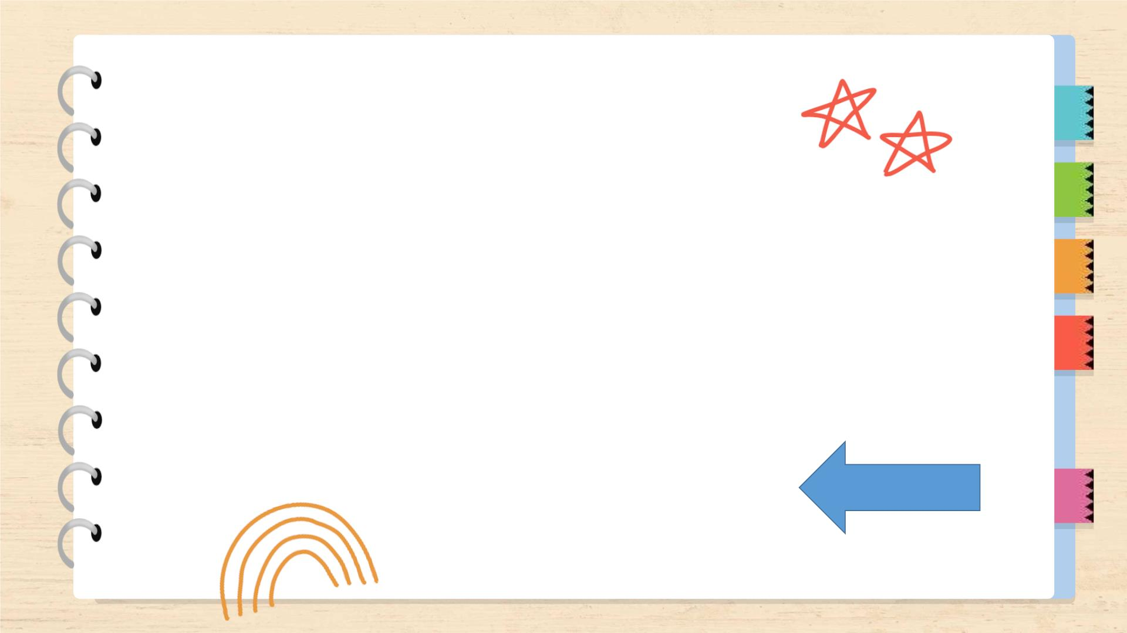
Câu 3:
Chúa Giêsu ban cho các ông
điều gì?

Slide 10

Câu 4:
Người cho các ông xem gì?

Slide 11
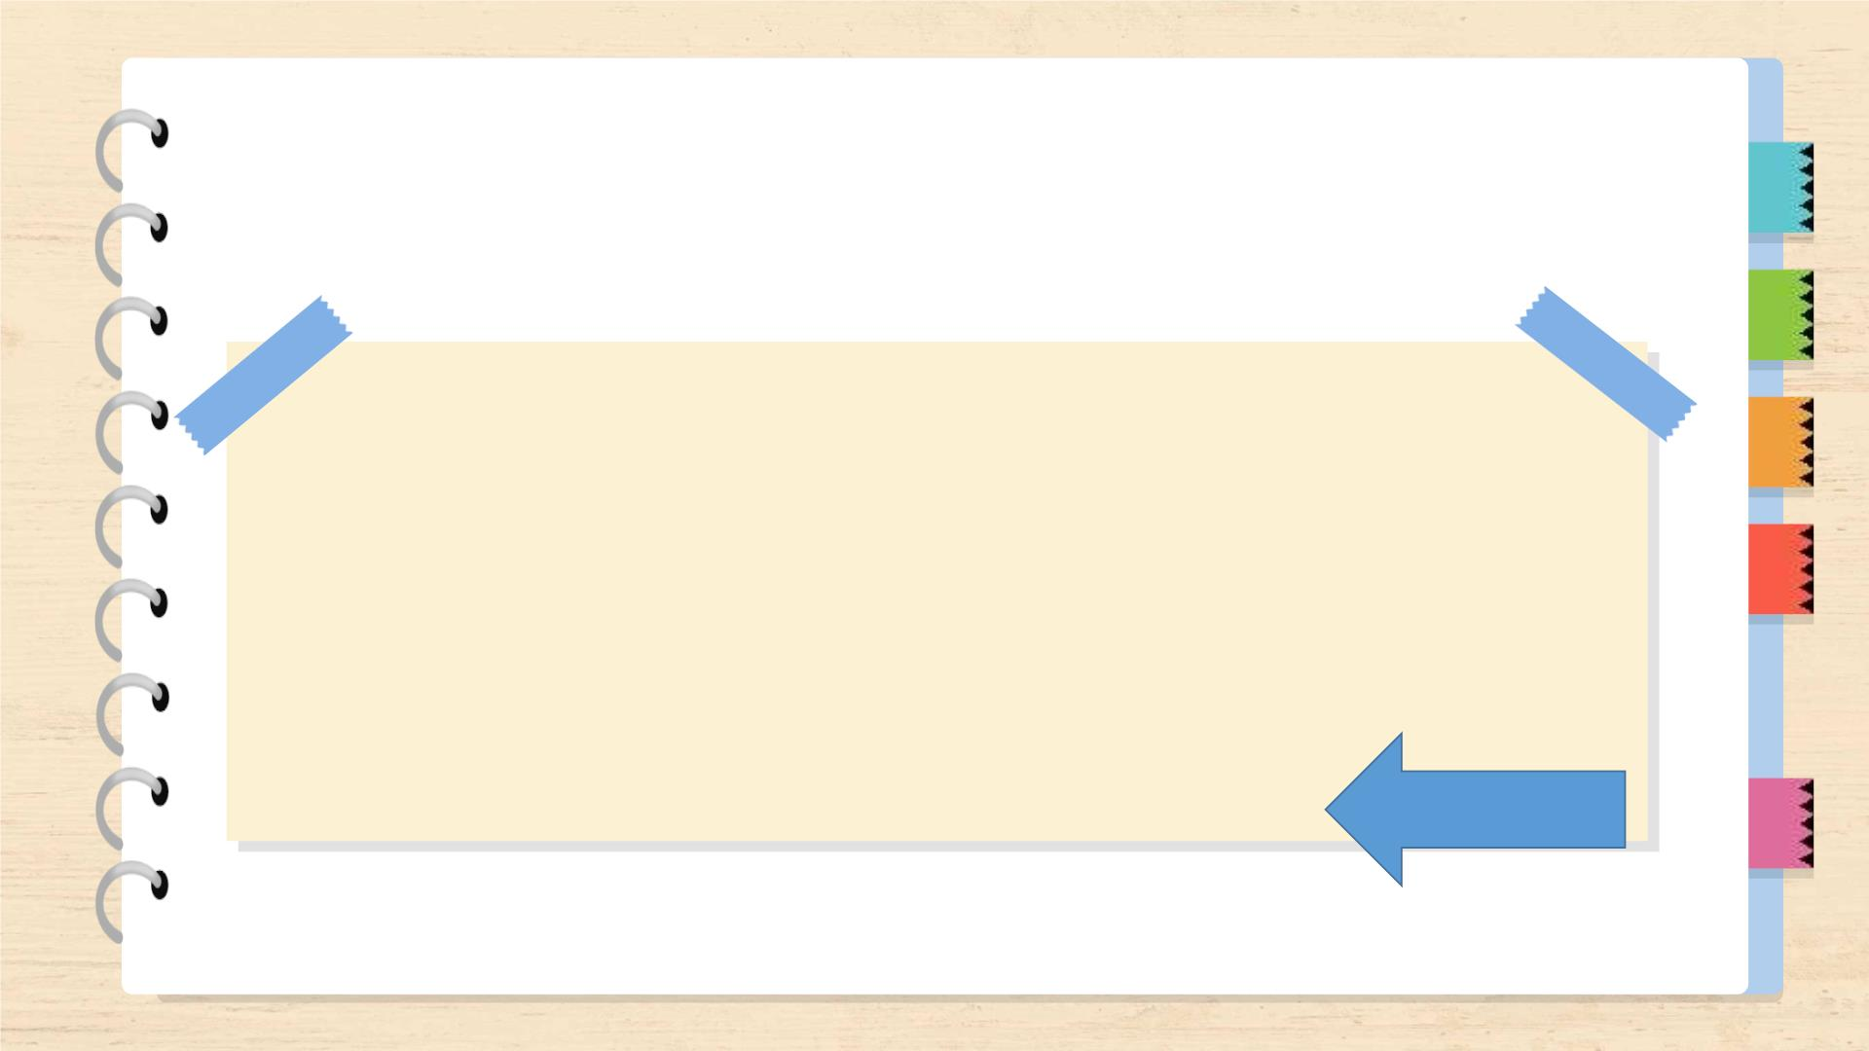
Câu 5:
Các môn đệ như thế nào
khi được thấy Chúa?

Slide 12

Câu 6:
Chúa Giêsu bảo các môn đệ
hãy nhận lấy ai?

Slide 13
Câu 7:
Ai không có mặt khi Chúa
hiện đên lần đầu?

Slide 14

Câu 8:
Ông Tôma nói, nếu không
thấy những vết thương
của Chúa ông sẽ như thế
nào?

Slide 15
Câu 9:
Sau khi được chứng kiến,
ông Tôma tuyên xưng
Đức Giêsu là ai?

Slide 16
Câu 10:
Chúa Giêsu nói, phúc cho
những ai không thấy mà
như thế nào?

Slide 17

Thank you
for playing!
See you next time!

